Slide 1
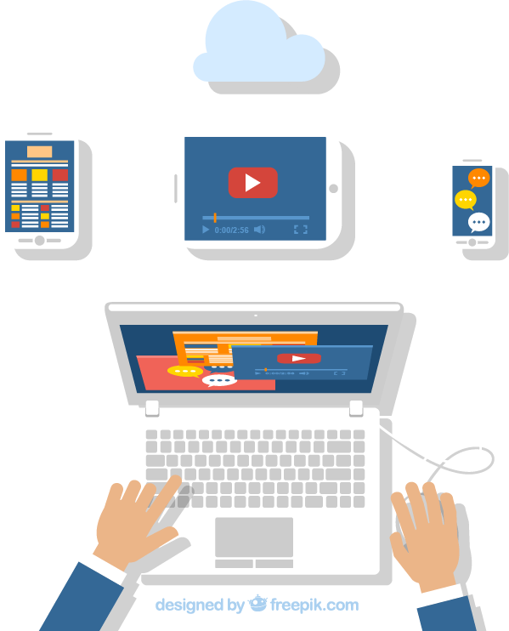
Жаратылыстану пәндерінде цифрлық білім беру платформаларын қолдану оқушылардың білім сапасын арттырудың бір жолы ретінде

Slide 2
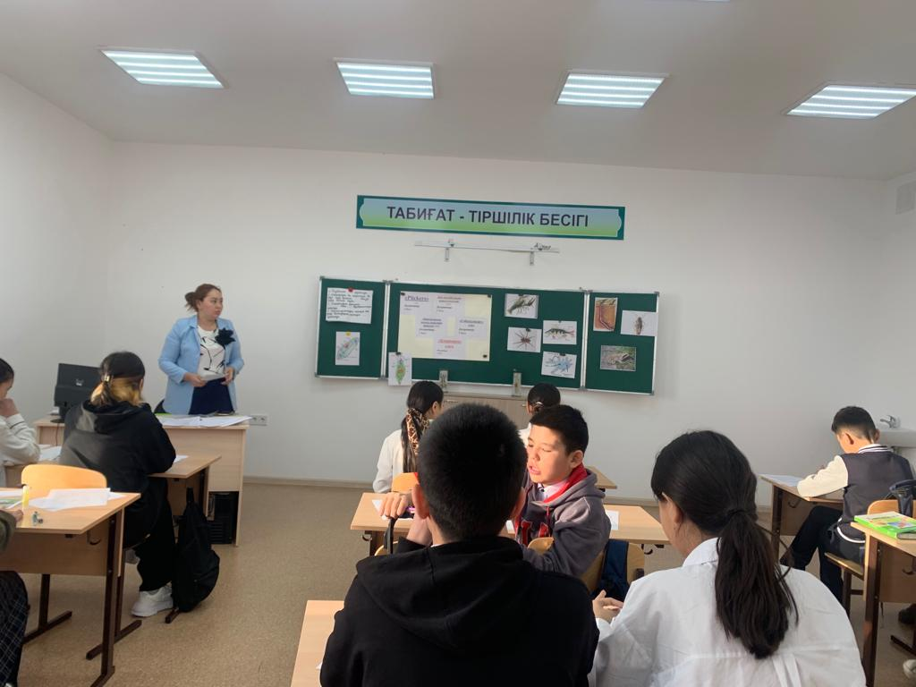
«Белгілі бір нәрсе Сіз үшін аса маңызды болса, оған қол жеткізу мүмкіндігіңіз аз болғанына қарамастан, оны жүзеге асырасыз».
Илон Маск

Slide 3
Мектептерде
қашықтықтан курстарда
Білім беруді цифрландыру
Коллледждерде
Университеттерде
қосымшаларды,
бағдарламаларды және басқа цифрлық оқыту құралдарын пайдалану.

Slide 4
Білім беруді цифрландырудың кезеңдері
1564 жылдан 1980 жылға дейін кітаптар басты білім беру көзі болды. Микропроцессорлардың пайда болуымен басталған «Цифрлық революция» адамзат қоғамын ақпаратқа қол жетімділігі шектеулі ортадан ақпаратқа шексіз қол жетімді ортада өмір сүруге көшіре бастады.
90-жылдардың ортасына дейін. Цифрлы білім беру ресурстарын репликациялаудың негізгі құралы сыйымдылығы төмен дискеттер болды.
CD-ROM\RW дискілерінің таралған кезеңі.
90-жылдардың аяғына қарай мультимедиялық технологиялар кеңінен қолжетімді болды. Осы кезеңде АҚШ-тағы мектеп оқулықтарын цифрландырды.

Slide 5
Қазіргі кезде әр адамда

Slide 6
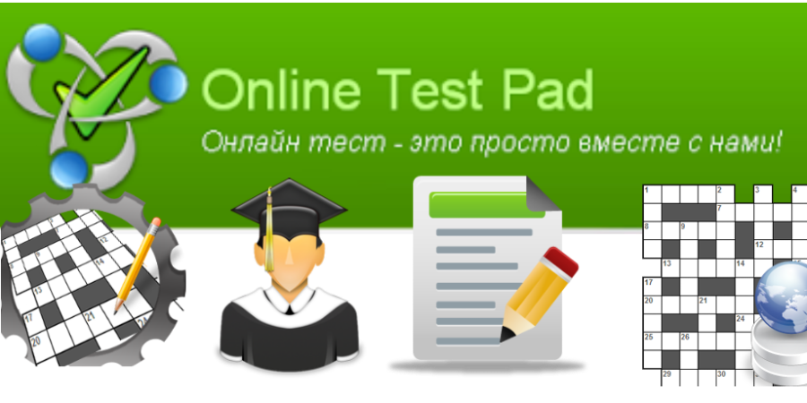
Plickers
learningapps
EduCaplay
quizizz
Цифрлы платформалар
Wordwall
OnlineTestPad

Slide 7
Топ тегін жасанды интеллекттер
ChatGPT
SUNO
D-ID
Hedra.com
Upscale.pro

Slide 8
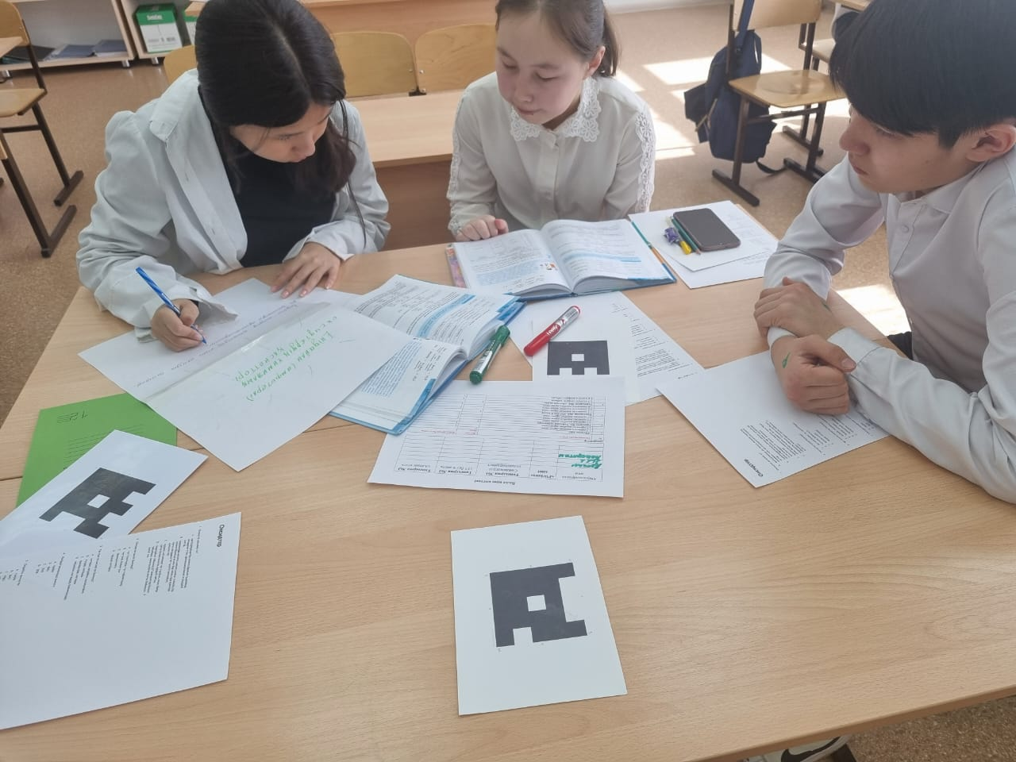
“Plickers” цифрлы платформасы
Өте қарапайым, ыңғайлы платформа. Себебі, бұл бағдарлама өте қарапайым технологиямен жұмыс істейді. Негізі мобильді қосымшадан, веб-сайттан және баспадан тұрады
QR кодтары бар карталар. Әр балаға бір карта беріледі.
Платформа ақылы және тегін режимде жұмыс істейді. Тегін нұсқада бір жиынтықтағы сұрақтар саны
беспен шектеледі. Ақылы нұсқада сұрақтар жиынтығының саны шектеусіз.

Slide 9
“Plickers”
Картаның өзі төртбұрышты, әр жағында (A, B, C, D) жауап нұсқасы белгіленген. Мұғалім сұрақ қояды, бала дұрыс жауапты таңдап, көтереді
Егерде А жауабы дұрыс болатын болса, сәйкесінше А жауабын жоғарыға көтереді.
Мұғалім нақты уақыт режимінде балалардың жауаптарын сканерлеу үшін мобильді қосымшаны пайдаланады. Нәтижелер дерекқорда сақталады және тікелей қол жетімді. Сонымен қатар, нәтижесін лезде талдауға қолайлы.

Slide 10
“Plickers”-ке қалай тіркелуге болады?
Платформаға қалай тіркелу қажет?
1. Интернеттің мекенжай жолағына https://www.plickers.com сайтын енгізесіз.
2. Тіркелу үшін беттің жоғарғы оң жақ бұрышындағы «Тіркелу» түймесін басып, ашылған терезеде толтырыңыз немесе Google аккаунтыңыз арқылы кіріңіз. Ең ыңғайлысы егер де телефоныңыз бен, компьютеріңізде бір Google аккаунт болса, онда сізге осы тәсіл арқылы тіркелу ыңғайлы болады.

Slide 11
Өте ыңғайлы, қарапайым платформа

Slide 12
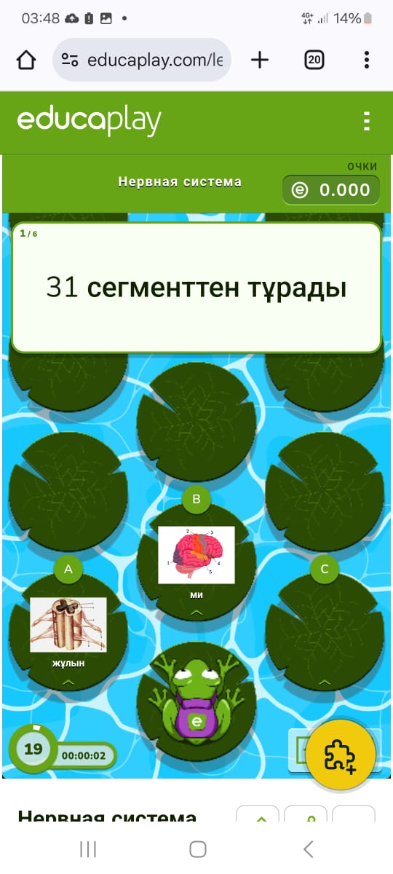
Келесі платформа “Educaplay”
Educaplay – ойын тапсырмалары мен жаттығуларын жасауға арналған платформаның атауы. Бұл қызмет бұрыннан таныс LearningApps-қа ұқсас. Оның көмегімен сіз интерактивті карталарды, басқатырғыштарды, кроссвордтарды, викториналарды, тесттерді (қарапайым емес, ойын түрінде) , интерактивті диктанттарды және тағы басқаларды тегін және шектеусіз жасай аласыз.

Slide 13
Әсіресе қосымша тапсырмалар ретінде оқушыларға үйге беруге болатын, онлайн немесе мектептегі сабақтарда қолдануға болатын ыңғайлы және қызық платформа.
https://www.educaplay.com/learning-resources/20417954-learning_resource.html

Slide 14
Wordwall

Slide 17
LearningApps
LearningApps.org - бұл интерактивті, мультемедиялы, көпсалалы платформа.
LearningApps - жеке тапсырмаларды жасауға, жарияланғандарды өңдеуге және басқаларды аяқтауға болатын тегін онлайн платформа.

Slide 18
“Quizizz” платформасы
Quizizz – сауалнамалар мен викториналар жасауға арналған платформа. Өтілген тақырыптар бойынша оқушылардың білімін тексеруге, бақылау жұмыстарын жүргізуге және үй тапсырмасын құруға тамаша, таптырмас платформа.

Slide 19
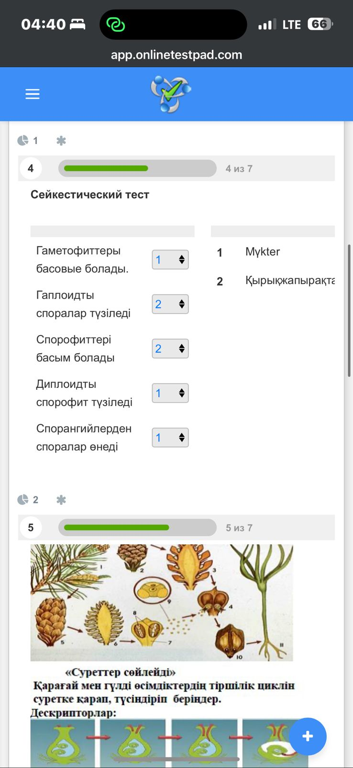
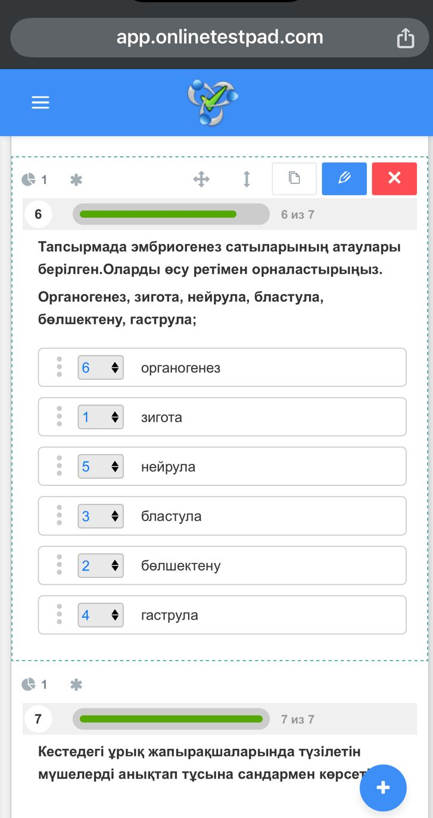
Online Test Pad

Slide 20
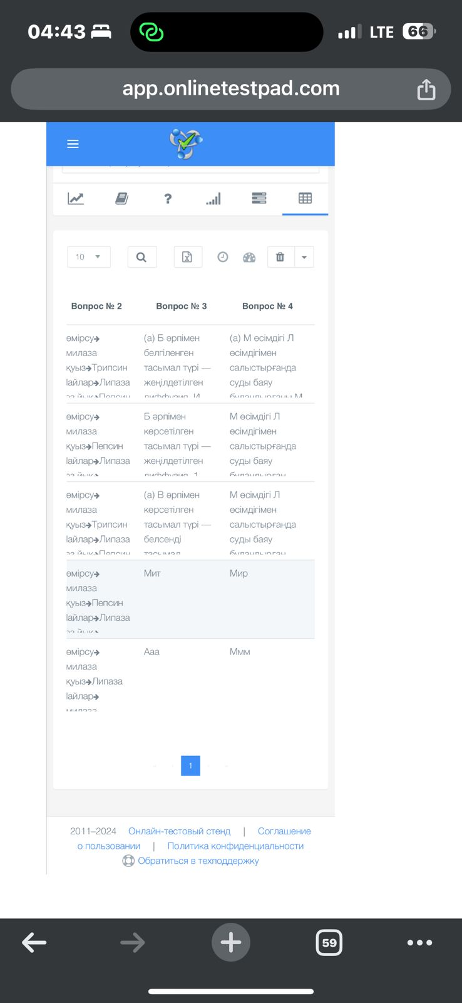
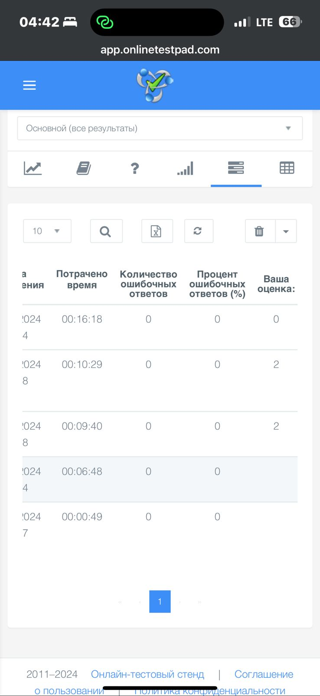
Excel форматында
қорытындыны жүктеп алып ата-анаға жіберуге болады.

Slide 21
D-ID платформасы
Studio D-ID —суреттер мен адамдадың бейнелерін сөйлетіп жұмыс істейтін бейне жасау платформасы.
Бұл жерде өзіңізге ұнаған фотоны не аваны таңдап текст қоясыз. Содан соң жасанды интеллект сол суретті сіздің қойған текстіңізді пайдаланып сөйлетеді.

Slide 22
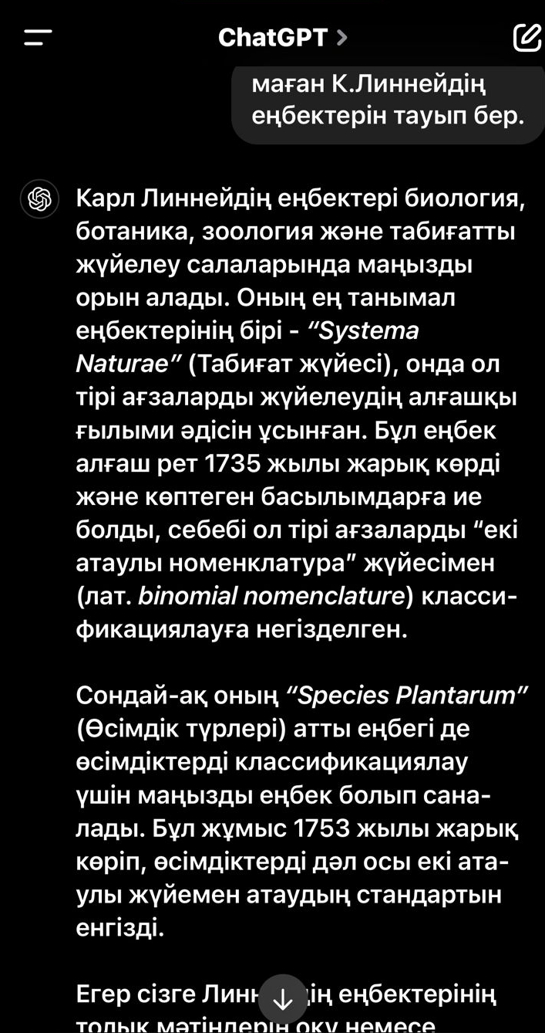
ChatGPT
Өзіңіздің ұялы телефоныңызға Play Market-тен немесе AppStore-дан ChatGPT платформасын жүктеп алсаңыз болады. Тіркеліп болған соң, бұйырмалы райда сөйлемді жазсаңыз, сізге қажетті ақпаратты бірер-минут ішінде тауып береді.

Slide 23
Фотоларды жаңартуға болатын 2 платформа
Upscale.Pro
MyHeritage
Бұл платформалар арқылы үлкейтетін немесе жаңартқыңыз келетін суретті жүктеп салыңыз және оны осы платформа арқылы бірнеше секундта суретті өңдеп, жаңартып алуға болады.

Slide 24
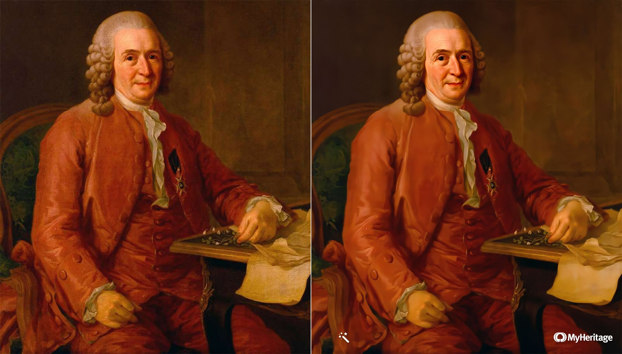
Дейін және кейін

Slide 25
Suno
Suno - бұл кез келген өлең жолдарын алып Suno платформасына салып ән қылып жаттайтын платформа.

Slide 26
“Мыс” туралы ән

Slide 27
Hedra.com
суреттер мен адамдадың бейнелерін сөйлетіп жұмыс істейтін бейне жасау платформасы.
Бұл жерде өзіңізге ұнаған фотоны, не аваны таңдап аудио қоясыз. Содан соң жасанды интеллект сол суретті сіздің қойған текстіңізді пайдаланып сөйлетеді.

Slide 28
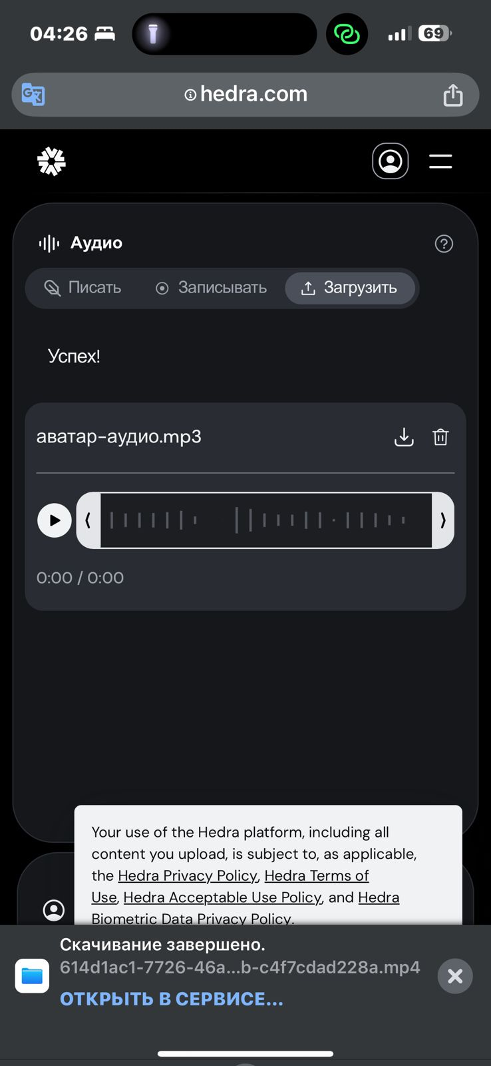
Аудио қою үшін біз телеграмм каналға кіріп “TTS - Мәтінді сөйлету” каналына кіріп, дауысты таңдап мәтінді жіберсек, лезде сізге аудио жібереді. Сол аудионы өз құрылғыңызға жүктеп алып, содан соң Hedra.com сайтындағы аудио бөлімшесіндегі “загрузить” батырмасын басасыздар.

Slide 29
Hedra.com

Slide 31
Бұл платформалардың артықшылықтары:
05
04
03
02
01
Сабақтың әр кезеңінде қолдануға болатын, көпсалалы платформалар.
Тегін нұсқасы бар, оның функционалдығы жеткілікті.
Алынған деректерді Excel кестесіне экспорттау бар
Мұғалім әр оқушының жұмысын бақылай алады;
Жұмысты тексеру кезеңін жеңілдетеді және уақытты үнемдейді;

Slide 32
Цифрлы платформаларды пайдалану арқылы
Ақпаратқа жылдам қол жеткізуді қамтамасыз ету үшін сабақта технологияны пайдаланамыз
Сыныптағы оқуды шынайы әлеммен байланыстырамыз.
01
02
Оқушыларды бүгінгі жұмыс күшіндегі табысқа дайындаймыз.
Әртүрлі оқу стильдерін қолдау үшін кері байланысты пайдаланамыз
03
04
05
Оқушыларға оқуды қызықты етеміз
06
Жауапты цифрлық азаматтыққа үйретеміз.

